Slide 1
Струмінський Орест Орестович ст. гр. ЗТ-23-1К кваліфікаційна робота бакалавра на тему:
І
Івано-Франківський національний технічний університет нафти і газу
Кафедра будівництва
“Розроблення технології виготовлення корпусу шиберної засувки”
Івано-Франківськ, 2026 р.

Slide 2
Метою роботи є розроблення технології виготовлення корпусу шиберної засувки.
Поставлена мета досягається шляхом вирішення наступних завдань:
1) аналізу конструкції шиберної засувки та її технологічності;
2) обгрунованого вибору основного та допоміжного обладнання для виготовлення засувки;
3) розробити технологічний процес виготовлення шиберної засувки;
4) виконати компонування складальних та зварювальних установок для виготовлення шиберної засувки.

Slide 3
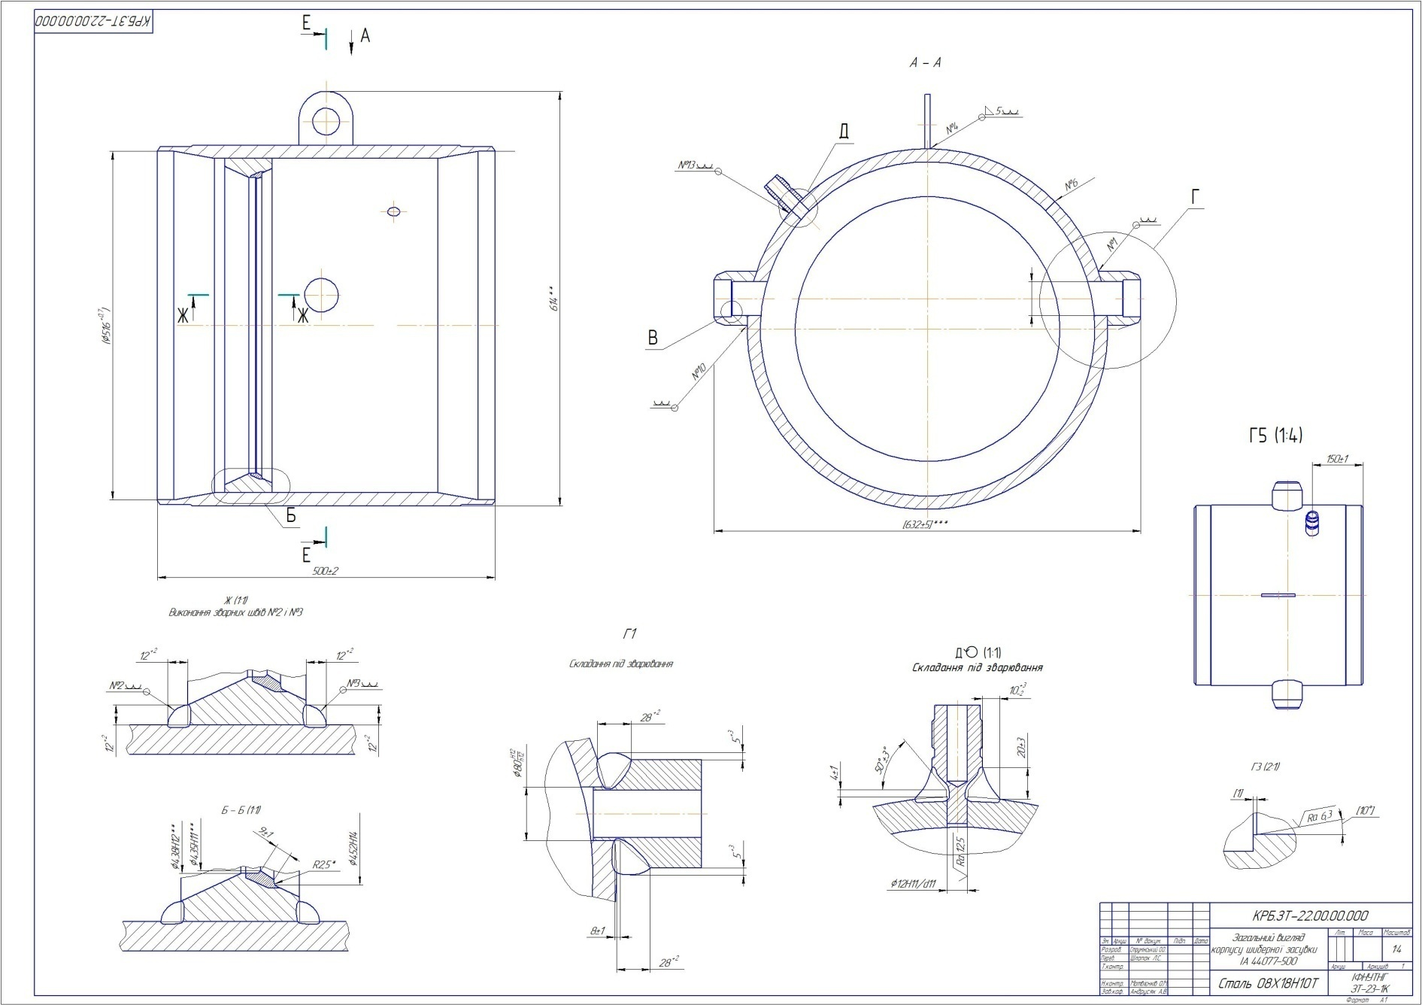
Загальний вигляд шиберної засувки

Slide 4
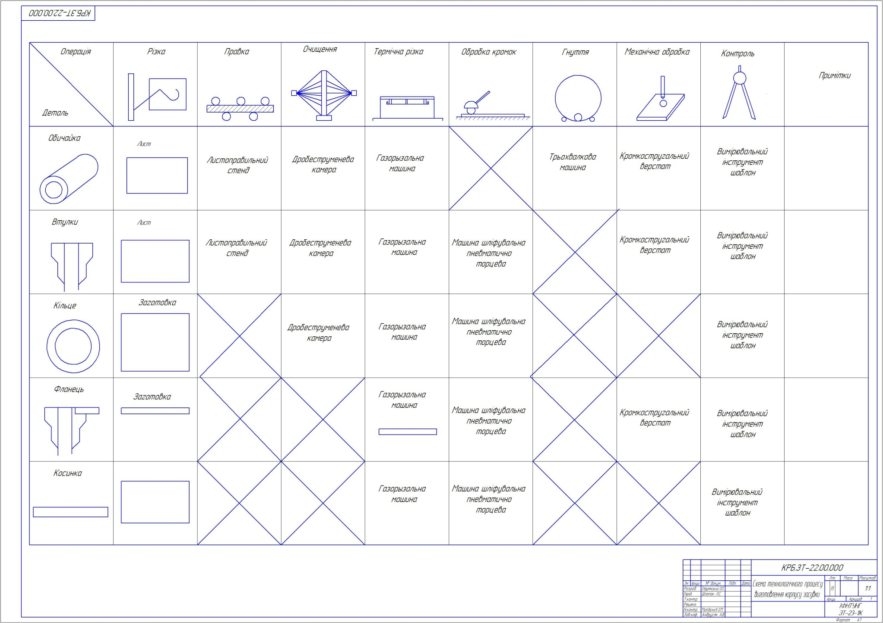
Технологічний процес виготовлення шиберної засувки

Slide 5
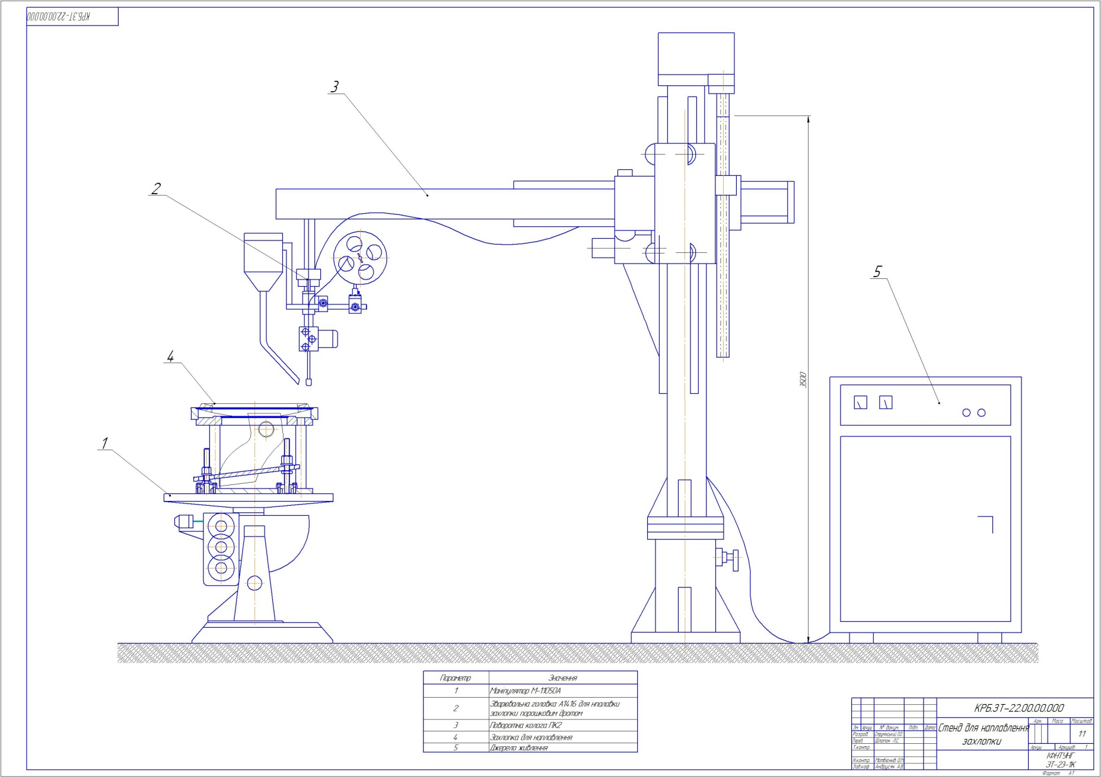
Стенд для наплавлення захлопки

Slide 6
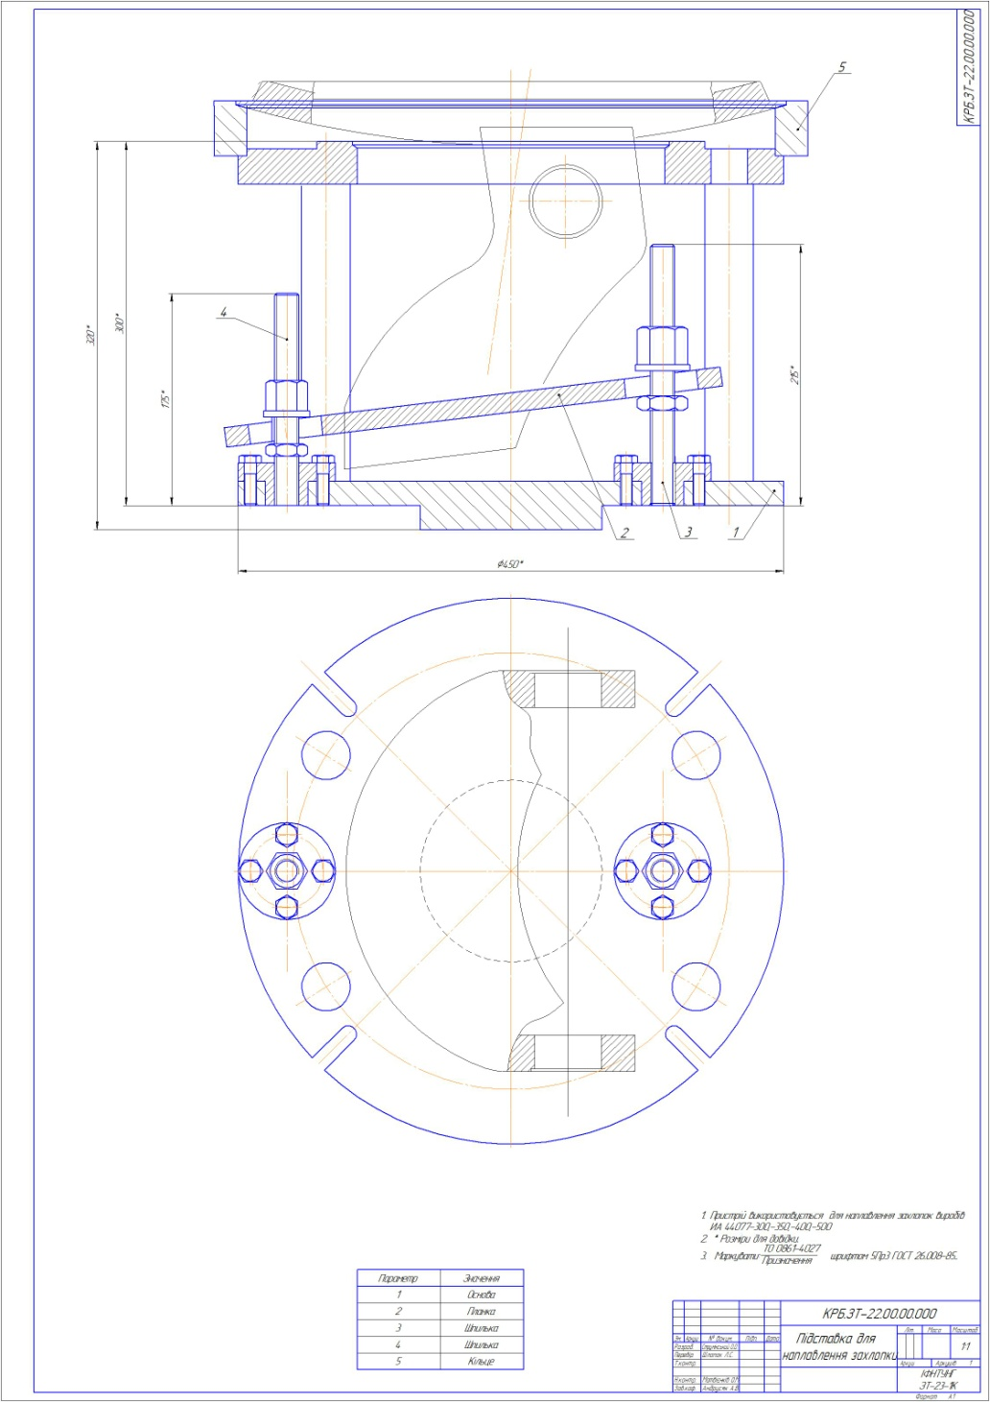
Підставка для наплавлення захлопки

Slide 7
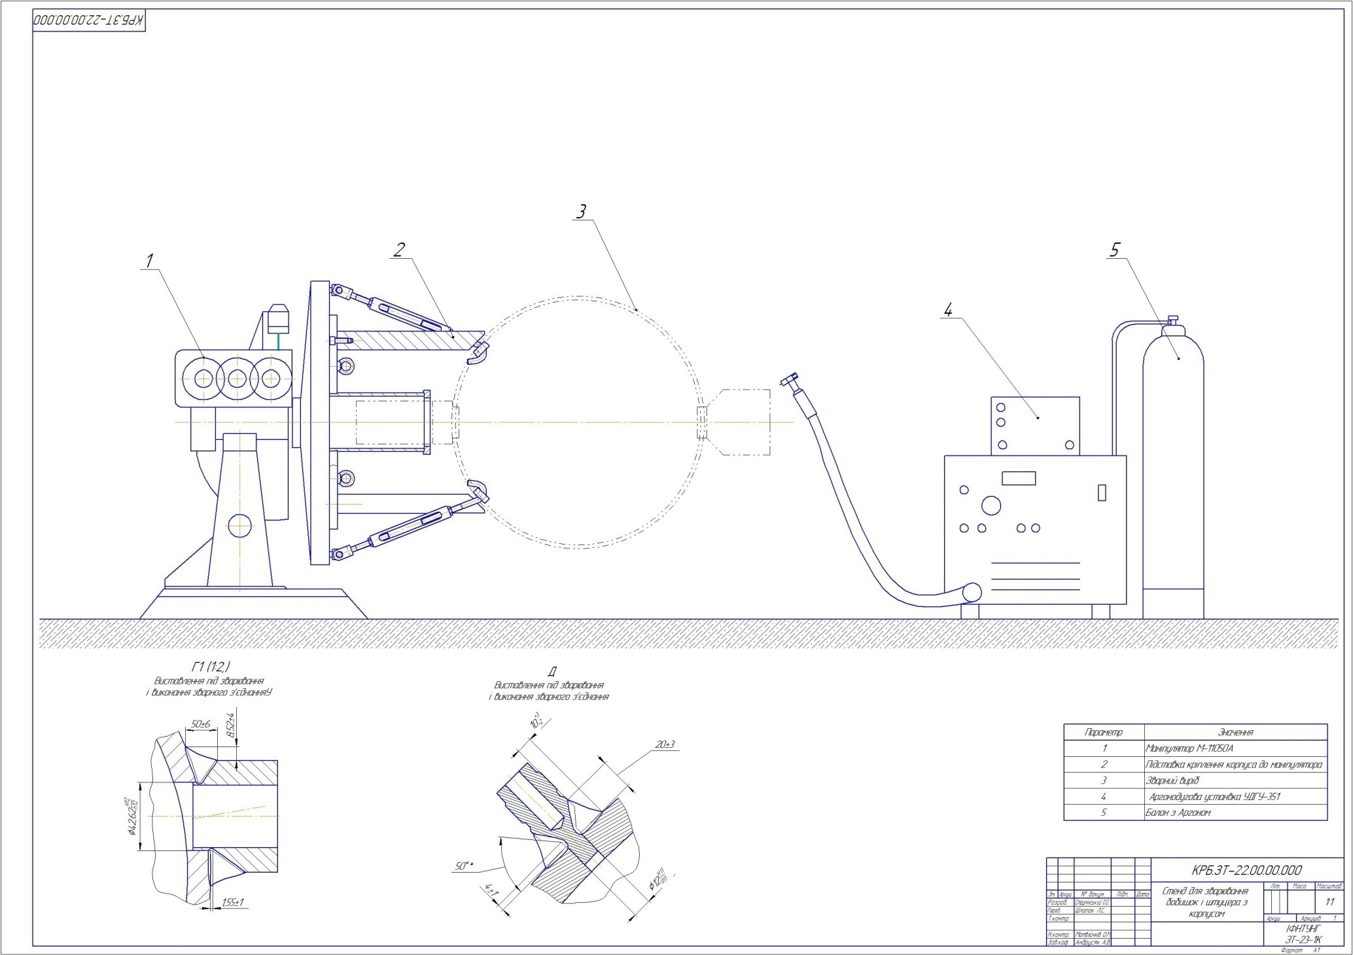
Стенд для приварювання бобишок та штуцерів до корпусу

Slide 8
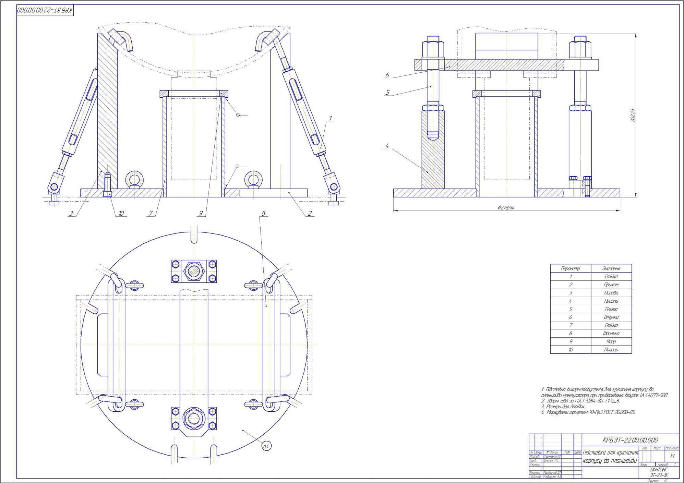
Підставка для закріплення корпусу до планшайби

Slide 9
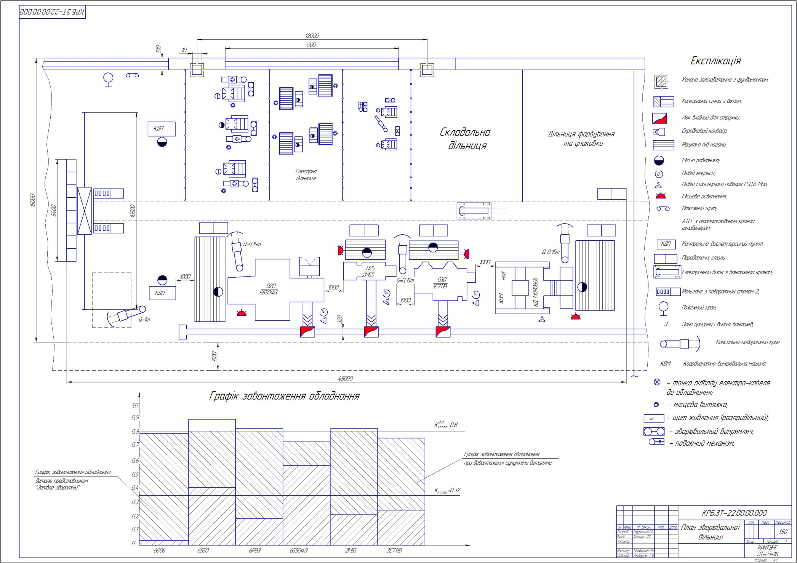
План дільниці цеху для виготовлення шиберної засувки

Slide 10
ВИСНОВКИ
У кваліфікаційній роботі проведено аналіз конструкції виробу, визначено основні технологічні вимоги до процесу складання та зварювання, а також розроблено раціональну технологію виготовлення корпусу шиберної засувки.
При виконанні роботи обрано матеріал конструкції та спосіб зварювання, що забезпечує необхідну міцність, герметичність і надійність виробу в умовах експлуатації. Встановлено послідовність виконання складально-зварювальних операцій, підібрано необхідне обладнання, пристрої та зварювальні матеріали.
Розроблена технологія дозволяє:
- забезпечити високу якість зварних з’єднань;
- зменшити ймовірність виникнення дефектів;
- підвищити продуктивність праці;
- знизити трудомісткість виготовлення;
- забезпечити стабільність геометричних параметрів корпусу.
Особливу увагу приділено питанням контролю якості зварних швів та дотриманню вимог охорони праці під час виконання зварювальних робіт. Передбачені методи контролю дають можливість своєчасно виявляти дефекти та гарантувати відповідність готового виробу технічним вимогам.
.

